Slide 1




第6章 LR分析
Chapter 6 LR Parsing

Slide 2
编译程序的结构
语法分析在整个编译过程中所处的位置
源程序
符号表管理
词法分析器
出错处理
单词符号
语法分析器
语法树
语义分析与中间代码生成器
中间代码(TAC)
代码优化
中间代码(TAC)
目标代码生成器
目标代码

Slide 3
内容提要
LR family:
LR(0)、SLR(1)、LR(1)和LALR(1)
可归约前缀的作用、识别活前缀DFA的构造、分析表的构造、分析法适用文法和语法分析程序结构及其分析算法。

Slide 4
本章主要内容
6.1 LR分析概述
6.2 LR(0)分析
6.3 SLR(1)分析
6.4 LR(1)分析
6.5 LALR(1)分析
6.6 二义性文法的应用

Slide 5
6.1 LR分析概述
LR(k)：
L - Left to right parsing
R - right-most derivation in Reverse
K - look ahead K token(s)
移进-归约法(shift-reduce);

Slide 6
6.1 LR分析概述
移进-(句柄)归约法
G[E]：E→E+T︱T，T→T*F︱F，F→(E)︱i
串w=i+i*i的规范归约
输入
i
i
 |  |  |  |  | $
+
i
*
$
E→E+T
E→ T
T→T*F
T→ F
F→(E)
F→ i
分
析
栈
i

Slide 7
6.1 LR分析概述
移进-(句柄)归约法
G[E]：E→E+T︱T，T→T*F︱F，F→(E)︱i
串w=i+i*i的规范归约
输入
i
 |  |  |  |  | $
+
i
*
F
$
E→E+T
E→ T
T→T*F
T→ F
F→(E)
F→ i
分
析
栈
i
F
i

Slide 8
6.1 LR分析概述
移进-(句柄)归约法
G[E]：E→E+T︱T，T→T*F︱F，F→(E)︱i
串w=i+i*i的规范归约
输入
i
 |  |  |  |  | $
+
i
*
T
$
E→E+T
E→ T
T→T*F
T→ F
F→(E)
F→ i
T
分
析
栈
F
F
i

Slide 9
6.1 LR分析概述
移进-(句柄)归约法
G[E]：E→E+T︱T，T→T*F︱F，F→(E)︱i
串w=i+i*i的规范归约
输入
i
 |  |  |  |  | $
+
i
*
E
E
$
E→E+T
E→ T
T→T*F
T→ F
F→(E)
F→ i
T
分
析
栈
T
F
i
+
i

Slide 10
6.1 LR分析概述
移进-(句柄)归约法
G[E]：E→E+T︱T，T→T*F︱F，F→(E)︱i
串w=i+i*i的规范归约
输入
i
 |  |  |  |  | $
*
E
F
+
E
$
E→E+T
E→ T
T→T*F
T→ F
F→(E)
F→ i
T
分
析
栈
i
F
F
i
+
i

Slide 11
6.1 LR分析概述
移进-(句柄)归约法
G[E]：E→E+T︱T，T→T*F︱F，F→(E)︱i
串w=i+i*i的规范归约
输入
i
 |  |  |  |  | $
*
E
T
+
E
$
E→E+T
E→ T
T→T*F
T→ F
F→(E)
F→ i
T
T
分
析
栈
F
F
F
i
+
i
*
i

Slide 12
6.1 LR分析概述
移进-(句柄)归约法
G[E]：E→E+T︱T，T→T*F︱F，F→(E)︱i
串w=i+i*i的规范归约
输入
 |  |  |  |  | $
E
i
F
*
T
+
E
$
E→E+T
E→ T
T→T*F
T→ F
F→(E)
F→ i
T
T
分
析
栈
F
F
F
i
+
i
*
i

Slide 13
6.1 LR分析概述
移进-(句柄)归约法
G[E]：E→E+T︱T，T→T*F︱F，F→(E)︱i
串w=i+i*i的规范归约
输入
 |  |  |  |  | $
E
T
F
T
+
E
$
E→E+T
E→ T
T→T*F
T→ F
F→(E)
F→ i
*
T
T
分
析
栈
T
F
F
F
i
+
i
*
i

Slide 14
6.1 LR分析概述
移进-(句柄)归约法
G[E]：E→E+T︱T，T→T*F︱F，F→(E)︱i
串w=i+i*i的规范归约
E
输入
 |  |  |  |  | $
E
T
E
$
E→E+T
E→ T
T→T*F
T→ F
F→(E)
F→ i
T
T
分
析
栈
T
+
E
F
F
F
i
+
i
*
i

Slide 15
6.1 LR分析概述
移进-(句柄)归约法
G[E]：E→E+T︱T，T→T*F︱F，F→(E)︱i
串w=i+i*i的规范归约
E
输入
 |  |  |  |  | $
E
+
T
E
$
E→E+T
E→ T
T→T*F
T→ F
F→(E)
F→ i
T
T
*
F
分
析
栈
i
F
F
i
i

Slide 16
6.1 LR分析概述
LR(k)：L(Left to right parsing), R(right-most derivation in reverse), K(look ahead k token(s))
移进-归约法(shift-reduce);
框架: 总控程序、分析栈和分析表三个组成部分
a₁a₂ a₃ a₄···a_{i－1} a_{i} a_{i+1} ··· a_{n－1} a_{n} #
输入串Input
SP
q | x
 | ·
状 | 符
态 | 号
栈 | 栈
0 | #
总控程序
输出Output
LR分析表
符号 状态 | ACTION |  |  |  | GOTO
 | a | b | … | # | S | A | …
0 | S₂ |  |  |  | 1
1 |  |  |  | acc
… |  | r₁ |  |  |  | 3
分析表产生器
文
法
规
则
分
析
栈
S

Slide 17

6.1 LR分析概述
表6.1 文法G[S]的LR(0)分析表，分析串：abbcde #
查表action[q, t]:
Sj: (j,t)入栈
rj :用r2归约:A→α
归约后查表：
(GOTO(q,A),A)入栈
 | ACTION |  |  |  |  |  | GOTO
 | a | c | e | b | d | # | S | A | B
0 | S2 |  |  |  |  |  | 1
1 |  |  |  |  |  | acc
2 |  |  |  | S4 |  |  |  | 3
3 |  | S5 |  | S6
4 | r2 | r2 | r2 | r2 | r2 | r2
5 |  |  |  |  | S8 |  |  |  | 7
6 | r3 | r3 | r3 | r3 | r3 | r3
7 |  |  | S9
8 | r4 | r4 | r4 | r4 | r4 | r4
9 | r1 | r1 | r1 | r1 | r1 | r1
G[S]：
⑴ S→aAcBe
⑵ A→b
⑶ A→Ab
⑷ B→d
$$⇐$$
SP→
q | x
 | ·
状 | 符
态 | 号
栈 | 栈
0 | #
S - Shift移进
r - Reduce归约
acc - 接受
null - 出错
GOTO – 归约后的状态
分
析
栈
S
LR(0)分析表

Slide 18
6.1 LR分析概述
LR分析算法
输入: 文法G[S]的LR分析表M, 串w
输出 if w∈L(G),输出w的自底向上分析; else 报告错误;
std::stack<std::pair<int, char>> aStack;
aStack.push(std::make_pair(0,’#'));
char a = getToken();
while (true) {
int q = aStack.top().first;
if (action[q,a] == Si) {
aStack.push(std::make_pair(i,a));
a = getToken();
} else if (action[q,a] == r_{k}:A → rhs) {
output(A → rhs);
for (int j = 0; j < length(rhs); j++) aStack.pop();
int state = goto[aStack.top().first, A];
if (state != NULL ) aStack.push(std::make_pair(state,'A')); else errHandler();
} else if (action[q,a] == ACC) return true;
else errHandler();
}

Slide 19
6.1 LR分析概述
例： 输入串：abbcde的LR分析过程。
G[S]：
⑴ S→aAcBe
⑵ A→b
⑶ A→Ab
⑷ B→d
 | ACTION |  |  |  |  |  | GOTO
 | a | c | e | b | d | # | S | A | B
0 | S2 |  |  |  |  |  | 1
1 |  |  |  |  |  | acc
2 |  |  |  | S4 |  |  |  | 3
3 |  | S5 |  | S6
4 | r2 | r2 | r2 | r2 | r2 | r2
5 |  |  |  |  | S8 |  |  |  | 7
6 | r3 | r3 | r3 | r3 | r3 | r3
7 |  |  | S9
8 | r4 | r4 | r4 | r4 | r4 | r4
9 | r1 | r1 | r1 | r1 | r1 | r1
0 | #
abbcde#
S
a
A
c
B
e
A
b
d
b

Slide 20
6.1 LR分析概述
例： 输入串：abbcde的LR分析过程。
G[S]：
⑴ S→aAcBe
⑵ A→b
⑶ A→Ab
⑷ B→d
 | ACTION |  |  |  |  |  | GOTO
 | a | c | e | b | d | # | S | A | B
0 | S2 |  |  |  |  |  | 1
1 |  |  |  |  |  | acc
2 |  |  |  | S4 |  |  |  | 3
3 |  | S5 |  | S6
4 | r2 | r2 | r2 | r2 | r2 | r2
5 |  |  |  |  | S8 |  |  |  | 7
6 | r3 | r3 | r3 | r3 | r3 | r3
7 |  |  | S9
8 | r4 | r4 | r4 | r4 | r4 | r4
9 | r1 | r1 | r1 | r1 | r1 | r1
2 | a
0 | #
bbcde#
S
a
A
c
B
e
A
b
d
b

Slide 21
6.1 LR分析概述
例： 输入串：abbcde的LR分析过程。
G[S]：
⑴ S→aAcBe
⑵ A→b
⑶ A→Ab
⑷ B→d
 | ACTION |  |  |  |  |  | GOTO
 | a | c | e | b | d | # | S | A | B
0 | S2 |  |  |  |  |  | 1
1 |  |  |  |  |  | acc
2 |  |  |  | S4 |  |  |  | 3
3 |  | S5 |  | S6
4 | r2 | r2 | r2 | r2 | r2 | r2
5 |  |  |  |  | S8 |  |  |  | 7
6 | r3 | r3 | r3 | r3 | r3 | r3
7 |  |  | S9
8 | r4 | r4 | r4 | r4 | r4 | r4
9 | r1 | r1 | r1 | r1 | r1 | r1
4 | b
2 | a
0 | #
bcde#
S
a
A
c
B
e
A
b
d
b

Slide 22
6.1 LR分析概述
G[S]：
例： 输入串：abbcde的LR分析过程。
⑴ S→aAcBe
⑵ A→b
⑶ A→Ab
⑷ B→d
 | ACTION |  |  |  |  |  | GOTO
 | a | c | e | b | d | # | S | A | B
0 | S2 |  |  |  |  |  | 1
1 |  |  |  |  |  | acc
2 |  |  |  | S4 |  |  |  | 3
3 |  | S5 |  | S6
4 | r2 | r2 | r2 | r2 | r2 | r2
5 |  |  |  |  | S8 |  |  |  | 7
6 | r3 | r3 | r3 | r3 | r3 | r3
7 |  |  | S9
8 | r4 | r4 | r4 | r4 | r4 | r4
9 | r1 | r1 | r1 | r1 | r1 | r1
2 | a
0 | #
bcde#
S
a
A
c
B
e
A
b
d

Slide 23
6.1 LR分析概述
G[S]：
例： 输入串：abbcde的LR分析过程。
⑴ S→aAcBe
⑵ A→b
⑶ A→Ab
⑷ B→d
 | ACTION |  |  |  |  |  | GOTO
 | a | c | e | b | d | # | S | A | B
0 | S2 |  |  |  |  |  | 1
1 |  |  |  |  |  | acc
2 |  |  |  | S4 |  |  |  | 3
3 |  | S5 |  | S6
4 | r2 | r2 | r2 | r2 | r2 | r2
5 |  |  |  |  | S8 |  |  |  | 7
6 | r3 | r3 | r3 | r3 | r3 | r3
7 |  |  | S9
8 | r4 | r4 | r4 | r4 | r4 | r4
9 | r1 | r1 | r1 | r1 | r1 | r1
3 | A
2 | a
0 | #
bcde#
S
a
A
c
B
e
A
b
d

Slide 24
6.1 LR分析概述
G[S]：
例： 输入串：abbcde的LR分析过程。
⑴ S→aAcBe
⑵ A→b
⑶ A→Ab
⑷ B→d
 | ACTION |  |  |  |  |  | GOTO
 | a | c | e | b | d | # | S | A | B
0 | S2 |  |  |  |  |  | 1
1 |  |  |  |  |  | acc
2 |  |  |  | S4 |  |  |  | 3
3 |  | S5 |  | S6
4 | r2 | r2 | r2 | r2 | r2 | r2
5 |  |  |  |  | S8 |  |  |  | 7
6 | r3 | r3 | r3 | r3 | r3 | r3
7 |  |  | S9
8 | r4 | r4 | r4 | r4 | r4 | r4
9 | r1 | r1 | r1 | r1 | r1 | r1
6 | b
3 | A
2 | a
0 | #
cde#
S
a
A
c
B
e
A
b
d

Slide 25
6.1 LR分析概述
G[S]：
例： 输入串：abbcde的LR分析过程。
⑴ S→aAcBe
⑵ A→b
⑶ A→Ab
⑷ B→d
 | ACTION |  |  |  |  |  | GOTO
 | a | c | e | b | d | # | S | A | B
0 | S2 |  |  |  |  |  | 1
1 |  |  |  |  |  | acc
2 |  |  |  | S4 |  |  |  | 3
3 |  | S5 |  | S6
4 | r2 | r2 | r2 | r2 | r2 | r2
5 |  |  |  |  | S8 |  |  |  | 7
6 | r3 | r3 | r3 | r3 | r3 | r3
7 |  |  | S9
8 | r4 | r4 | r4 | r4 | r4 | r4
9 | r1 | r1 | r1 | r1 | r1 | r1
2 | a
0 | #
cde#
S
a
A
c
B
e
d

Slide 26
V_{T}∪V_{N}
6.1 LR分析概述
G[S]：
例： 输入串：abbcde的LR分析过程。
⑴ S→aAcBe
⑵ A→b
⑶ A→Ab
⑷ B→d
 | ACTION |  |  |  |  |  | GOTO
 | a | c | e | b | d | # | S | A | B
0 | S2 |  |  |  |  |  | 1
1 |  |  |  |  |  | acc
2 |  |  |  | S4 |  |  |  | 3
3 |  | S5 |  | S6
4 | r2 | r2 | r2 | r2 | r2 | r2
5 |  |  |  |  | S8 |  |  |  | 7
6 | r3 | r3 | r3 | r3 | r3 | r3
7 |  |  | S9
8 | r4 | r4 | r4 | r4 | r4 | r4
9 | r1 | r1 | r1 | r1 | r1 | r1
3 | A
2 | a
0 | #
cde#
S
a
A
c
B
e
d

Slide 27
6.1 LR分析概述
G[S]：
例： 输入串：abbcde的LR分析过程。
⑴ S→aAcBe
⑵ A→b
⑶ A→Ab
⑷ B→d
 | ACTION |  |  |  |  |  | GOTO
 | a | c | e | b | d | # | S | A | B
0 | S2 |  |  |  |  |  | 1
1 |  |  |  |  |  | acc
2 |  |  |  | S4 |  |  |  | 3
3 |  | S5 |  | S6
4 | r2 | r2 | r2 | r2 | r2 | r2
5 |  |  |  |  | S8 |  |  |  | 7
6 | r3 | r3 | r3 | r3 | r3 | r3
7 |  |  | S9
8 | r4 | r4 | r4 | r4 | r4 | r4
9 | r1 | r1 | r1 | r1 | r1 | r1
5 | c
3 | A
2 | a
0 | #
de#
S
a
A
c
B
e
d

Slide 28
V_{T}∪V_{N}
6.1 LR分析概述
G[S]：
例： 输入串：abbcde的LR分析过程。
⑴ S→aAcBe
⑵ A→b
⑶ A→Ab
⑷ B→d
 | ACTION |  |  |  |  |  | GOTO
 | a | c | e | b | d | # | S | A | B
0 | S2 |  |  |  |  |  | 1
1 |  |  |  |  |  | acc
2 |  |  |  | S4 |  |  |  | 3
3 |  | S5 |  | S6
4 | r2 | r2 | r2 | r2 | r2 | r2
5 |  |  |  |  | S8 |  |  |  | 7
6 | r3 | r3 | r3 | r3 | r3 | r3
7 |  |  | S9
8 | r4 | r4 | r4 | r4 | r4 | r4
9 | r1 | r1 | r1 | r1 | r1 | r1
8 | d
5 | c
3 | A
2 | a
0 | #
e#
S
a
A
c
B
e
d

Slide 29
6.1 LR分析概述
G[S]：
例： 输入串：abbcde的LR分析过程。
⑴ S→aAcBe
⑵ A→b
⑶ A→Ab
⑷ B→d
 | ACTION |  |  |  |  |  | GOTO
 | a | c | e | b | d | # | S | A | B
0 | S2 |  |  |  |  |  | 1
1 |  |  |  |  |  | acc
2 |  |  |  | S4 |  |  |  | 3
3 |  | S5 |  | S6
4 | r2 | r2 | r2 | r2 | r2 | r2
5 |  |  |  |  | S8 |  |  |  | 7
6 | r3 | r3 | r3 | r3 | r3 | r3
7 |  |  | S9
8 | r4 | r4 | r4 | r4 | r4 | r4
9 | r1 | r1 | r1 | r1 | r1 | r1
5 | c
3 | A
2 | a
0 | #
e#
S
a
A
c
B
e

Slide 30
6.1 LR分析概述
G[S]：
例： 输入串：abbcde的LR分析过程。
⑴ S→aAcBe
⑵ A→b
⑶ A→Ab
⑷ B→d
 | ACTION |  |  |  |  |  | GOTO
 | a | c | e | b | d | # | S | A | B
0 | S2 |  |  |  |  |  | 1
1 |  |  |  |  |  | acc
2 |  |  |  | S4 |  |  |  | 3
3 |  | S5 |  | S6
4 | r2 | r2 | r2 | r2 | r2 | r2
5 |  |  |  |  | S8 |  |  |  | 7
6 | r3 | r3 | r3 | r3 | r3 | r3
7 |  |  | S9
8 | r4 | r4 | r4 | r4 | r4 | r4
9 | r1 | r1 | r1 | r1 | r1 | r1
7 | B
5 | c
3 | A
2 | a
0 | #
e#
S
a
A
c
B
e

Slide 31
6.1 LR分析概述
G[S]：
例： 输入串：abbcde的LR分析过程。
⑴ S→aAcBe
⑵ A→b
⑶ A→Ab
⑷ B→d
 | ACTION |  |  |  |  |  | GOTO
 | a | c | e | b | d | # | S | A | B
0 | S2 |  |  |  |  |  | 1
1 |  |  |  |  |  | acc
2 |  |  |  | S4 |  |  |  | 3
3 |  | S5 |  | S6
4 | r2 | r2 | r2 | r2 | r2 | r2
5 |  |  |  |  | S8 |  |  |  | 7
6 | r3 | r3 | r3 | r3 | r3 | r3
7 |  |  | S9
8 | r4 | r4 | r4 | r4 | r4 | r4
9 | r1 | r1 | r1 | r1 | r1 | r1
9 | e
7 | B
5 | c
3 | A
2 | a
0 | #
#
S
a
A
c
B
e

Slide 32
6.1 LR分析概述
G[S]：
例： 输入串：abbcde的LR分析过程。
⑴ S→aAcBe
⑵ A→b
⑶ A→Ab
⑷ B→d
 | ACTION |  |  |  |  |  | GOTO
 | a | c | e | b | d | # | S | A | B
0 | S2 |  |  |  |  |  | 1
1 |  |  |  |  |  | acc
2 |  |  |  | S4 |  |  |  | 3
3 |  | S5 |  | S6
4 | r2 | r2 | r2 | r2 | r2 | r2
5 |  |  |  |  | S8 |  |  |  | 7
6 | r3 | r3 | r3 | r3 | r3 | r3
7 |  |  | S9
8 | r4 | r4 | r4 | r4 | r4 | r4
9 | r1 | r1 | r1 | r1 | r1 | r1
0 | #
#
S
a
A
c
B
e

Slide 33
6.1 LR分析概述
G[S]：
例： 输入串：abbcde的LR分析过程。
⑴ S→aAcBe
⑵ A→b
⑶ A→Ab
⑷ B→d
 | ACTION |  |  |  |  |  | GOTO
 | a | c | e | b | d | # | S | A | B
0 | S2 |  |  |  |  |  | 1
1 |  |  |  |  |  | acc
2 |  |  |  | S4 |  |  |  | 3
3 |  | S5 |  | S6
4 | r2 | r2 | r2 | r2 | r2 | r2
5 |  |  |  |  | S8 |  |  |  | 7
6 | r3 | r3 | r3 | r3 | r3 | r3
7 |  |  | S9
8 | r4 | r4 | r4 | r4 | r4 | r4
9 | r1 | r1 | r1 | r1 | r1 | r1
1 | S
0 | #
#
S
a
A
c
B
e
A
b
d
b

Slide 34
6.1 LR分析概述
G[S]：
例： 输入串：abbcde的LR分析过程。
⑴ S→aAcBe
⑵ A→b
⑶ A→Ab
⑷ B→d
 | ACTION |  |  |  |  |  | GOTO
 | a | c | e | b | d | # | S | A | B
0 | S2 |  |  |  |  |  | 1
1 |  |  |  |  |  | acc
2 |  |  |  | S4 |  |  |  | 3
3 |  | S5 |  | S6
4 | r2 | r2 | r2 | r2 | r2 | r2
5 |  |  |  |  | S8 |  |  |  | 7
6 | r3 | r3 | r3 | r3 | r3 | r3
7 |  |  | S9
8 | r4 | r4 | r4 | r4 | r4 | r4
9 | r1 | r1 | r1 | r1 | r1 | r1
1 | S
0 | #
#
S
a
A
c
B
e
A
b
d
Acc 接受
b

Slide 35
6.1 LR分析概述
例： 输入串：abbcde的LR分析过程。
G[S]：
⑴ S→aAcBe
⑵ A→b
⑶ A→Ab
⑷ B→d
步骤 | 状态栈 | 符号栈 | 输入串 | ACTION | GOTO
1 | 0 | # | abbcde# | S2
2 | 02 | #a | bbcde# | S4
3 | 024 | #ab | bcde# | r2:A→b | 3
4 | 023 | #aA | bcde# | S6
5 | 0236 | #aAb | cde# | r3:A→Ab | 3
6 | 023 | #aA | cde# | S5
7 | 0235 | #aAc | de# | S8
8 | 02358 | #aAcd | e# | r4:B→d | 7
9 | 02357 | #aAcB | e# | S9
10 | 023579 | #aAcBe | # | r1:S→aAcBe | 1
11 | 01 | #S | # | acc
S
a
A
c
B
e
A
b
d
b

Slide 36
本章主要内容
6.1 LR分析概述
6.2 LR(0)分析
6.3 SLR(1)分析
6.4 LR(1)分析
6.5 LALR(1)分析
6.6 二义性文法的应用

Slide 37
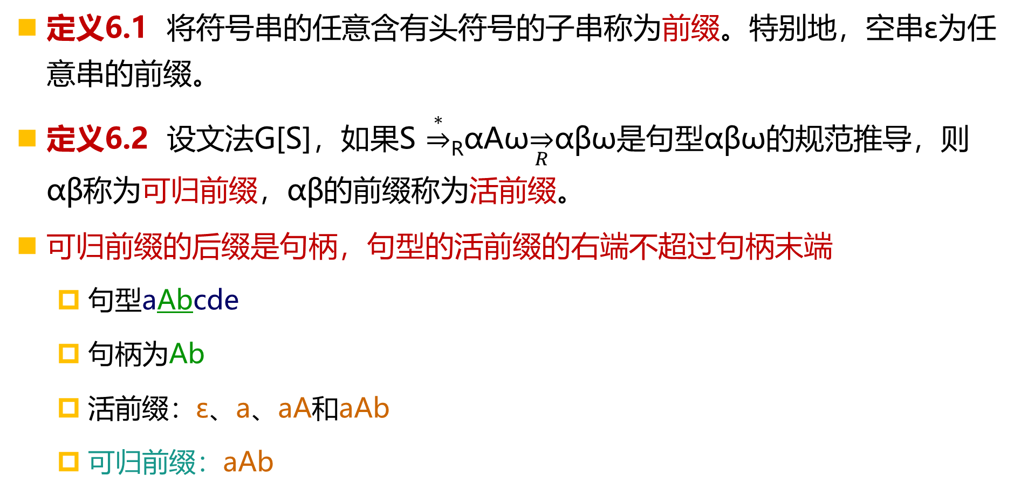
6.2 LR(0)分析
定义6.1 将符号串的任意含有头符号的子串称为前缀。特别地，空串ε为任意串的前缀。
定义6.2 设文法G[S]，如果S $\underset{⇒}{∗}$_{R}αAω$\overset{⇒}{R}$αβω是句型αβω的规范推导，则αβ称为可归前缀，αβ的前缀称为活前缀。
可归前缀的后缀是句柄，句型的活前缀的右端不超过句柄末端
句型aAbcde
句柄为Ab
活前缀：ε、a、aA和aAb
可归前缀：aAb
S
G[S]：
⑴ S→aAcBe
⑵ A→b
⑶ A→Ab
⑷ B→d
a
A
c
B
e
A
b
d
b

Slide 38
6.2 LR(0)分析
增广文法
G[S]＝(VN,VT,P, S)
G[S']＝(VN∪{S'},VT,P∪{S'→S}, S')
VN∩{S'}=Ф；
G[S']是G[S]的增广文法
G[S]：
⑴ S→aAcBe
⑵ A→b
⑶ A→Ab
⑷ B→d
G[S']
(0) S'→S
(1) S→aAcBe
(2) A→b
(3) A→Ab
(4) B→d

Slide 39
6.2 LR(0)分析
LR(0)项目
A→ αβγ
LR(0)项目
α
β
γ
A→•αβγ
A→α•βγ
A→αβ•γ
A→αβγ•
A→Ab
A
b
⇒
A→·Ab
A→A·b
A→Ab·
A→Ɛ
⇒
A→·

Slide 40
6.2 LR(0)分析
LR(0)项目之分类
① 移进项目： A→α·aβ
② 待约项目： A→α·Xβ
③ 归约项目： A→α·
④ 接受项目： S′→α· S′→S·
（其中α、β∈(V_{N}∪V_{T})*, a ∈ V_{T} ，X ∈ V_{N}）
A→ · ？

Slide 41
6.2 LR(0)分析
通过LR(0)项目集(规范族)直接构造识别活前缀的DFA
G[S']
(0) S'→S
(1) S→aAcBe
(2) A→b
(3) A→Ab
(4) B→d
⇒
I₀:
S'→ · S
S → · aAcBe
S
I₁:
S'→S ·
（0）
a
I₂:
S → a· AcBe
A → · b
A → · Ab
A
c
I₃:
S → aA ·cBe
A → A · b
I₅:
S → aA c·Be
B → · d
B
I₇:
S → aA cB·e
b
b
d
e
I₄:
A → b·
I₆:
A → Ab·
I₈:
B → d·
I₉:
S → aA cBe·
（2）
（3）
（4）
（1）

Slide 42
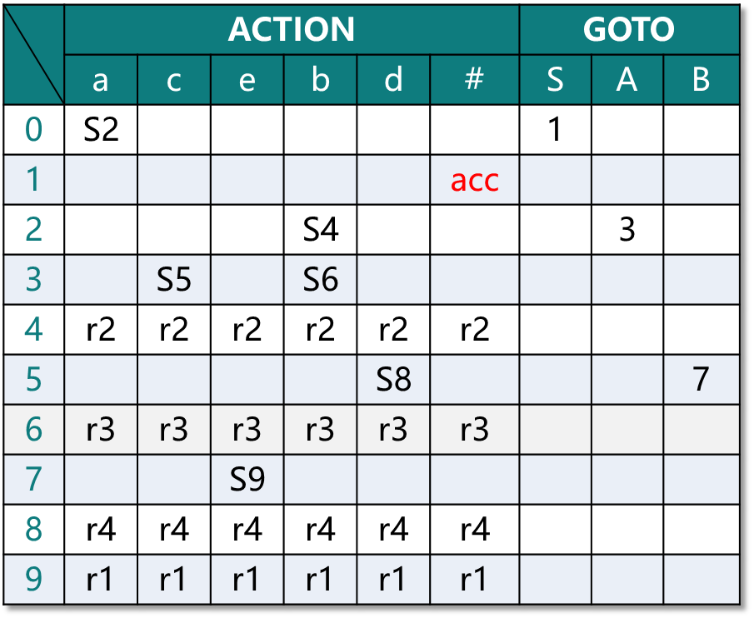
6.2 LR(0)分析
通过LR(0)项目集(规范族)直接构造识别活前缀的DFA
⇒
I₀:
S'→ · S
S → · aAcBe
S
分析abbcde?
DFA与分析表的关系？
DFA的构造规律？
I₁:
S'→S ·
（0）
a
I₂:
S → a· AcBe
A → · b
A → · Ab
A
c
I₃:
S → aA ·cBe
A → A · b
I₅:
S → aA c·Be
B → · d
B
I₇:
S → aA cB·e
G[S']
b
b
d
e
(0) S'→S
(1) S→aAcBe
(2) A→b
(3) A→Ab
(4) B→d
I₄:
A → b·
I₆:
A → Ab·
I₈:
B → d·
I₉:
S → aA cBe·
（2）
（3）
（4）
（1）

Slide 43
6.2 LR(0)分析
LR(0)项目的MOVE运算定义
定义 6.4 设I是文法G的LR(0)项目子集，则MOVE(I，X)定义如下：
MOVE(I，X) ＝ {A→αX·β︱A→α·Xβ∈I}
例：
I₂={S→a · AcBe， A→·Ab ， A→·b}
Move(I₂,A)={S→aA · cBe， A→A · b }=I₃
Move(I₂,b)={A→b ·}=I₄

Slide 44
6.2 LR(0)分析
LR(0)项目的CLOSURE运算定义
定义 6.5 设I是文法G的LR(0)项目子集，则closure(I)定义如下：
⑴ I ⊂ closure(I)
⑵ {B→·γ︱A→α·Bβ∈closure(I)}⊂ closure(I)
⑶ 重复⑵，直到closure(I)，不再扩大为止。
例：I={S→a · AcBe}
closure(I)={S→a · AcBe
A→·Ab
A→·b }

Slide 45
6.2 LR(0)分析
LR(0)识别活前缀DFA M构造方法
设文法G＝(V_{N}，V_{T}，P，S)，且已等价改写成文法G′,即G′＝(V_{N}∪{S′}，V_{T}，P∪{S′→S}，S′)， 且V_{N}∩ {S′}＝Ф，则识别活前缀DFA M＝(K,Σ, f,S,Z)，其中：
⑴ K ⊆ρ(LR(0)项目集)
⑵ Σ ＝ V_{N}∪V_{T}
⑶ f(I,X) ＝ closure(Move(I，X)),I∈ K, X∈Σ
⑷ S ＝ closure(S′→·S)
⑸ Z ＝ {q︱q∈K, q 含有归约项目}
定义 6.6 文法G的识别活前缀DFA M的状态集称为文法G的LR(0)项目集规范族。

Slide 46
6.2 LR(0)分析
LR(0)项目集规范族
G[S']
(0) S'→S
(1) S→aAcBe
(2) A→b
(3) A→Ab
(4) B→d
⇒
I₀:
S'→ · S
S → · aAcBe
S
I₁:
S'→S ·
（0）
a
I₂:
S → a· AcBe
A → · b
A → · Ab
A
c
I₃:
S → aA ·cBe
A → A · b
I₅:
S → aA c·Be
B → · d
B
I₇:
S → aA cB·e
b
b
d
e
I₄:
A → b·
I₆:
A → Ab·
I₈:
B → d·
I₉:
S → aA cBe·
（2）
（3）
（4）
（1）
LR(0)项目集规范族C＝{ I₀，I₁，I₂，I₃，I₄，I₅，I₆，I₇，I₈，I₉}

Slide 47
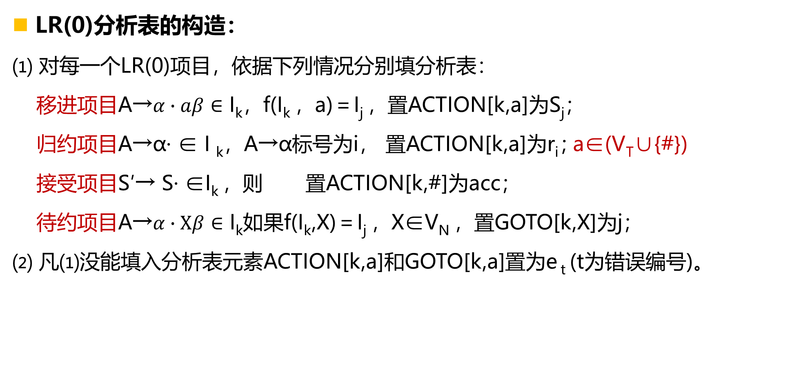
6.2 LR(0)分析
LR(0)分析表的构造：
⑴ 对每一个LR(0)项目，依据下列情况分别填分析表：
移进项目A→$α∙aβ∈$ I_{k}，f(I_{k} ，a)＝I_{j} ，置ACTION[k,a]为S_{j}；
归约项目A→α· ∈ I _{k}，A→α标号为i， 置ACTION[k,a]为r_{i} ; a∈(V_{T}∪{#})
接受项目S′→ S· ∈I_{k} ，则 置ACTION[k,#]为acc；
待约项目A→$α∙Xβ∈$ I_{k}如果f(I_{k},X)＝I_{j} ，X∈V_{N} ，置GOTO[k,X]为j；
⑵ 凡⑴没能填入分析表元素ACTION[k,a]和GOTO[k,a]置为e _{t} (t为错误编号)。

Slide 48
6.2 LR(0)分析
 | ACTION |  |  |  |  |  | GOTO
 | a | c | e | b | d | # | S | A | B
0 | S2 |  |  |  |  |  | 1
1 |  |  |  |  |  | acc
2 |  |  |  | S4 |  |  |  | 3
3 |  | S5 |  | S6
4 | r2 | r2 | r2 | r2 | r2 | r2
5 |  |  |  |  | S8 |  |  |  | 7
6 | r3 | r3 | r3 | r3 | r3 | r3
7 |  |  | S9
8 | r4 | r4 | r4 | r4 | r4 | r4
9 | r1 | r1 | r1 | r1 | r1 | r1
DFA→LR(0)分析表
G[S']
(0) S'→S
(1) S→aAcBe
(2) A→b
(3) A→Ab
(4) B→d
⇒
I₀:
S’ → · S
S → · aAcBe
S
（0）
I1:
S’ →S ·
a
I₂:
S → a· AcBe
A → · b
A → · Ab
A
I3:
S → aA ·cBe
A → A · b
c
I5:
S → aA c·Be
B → · d
B
I7:
S → aA cB·e
b
d
e
b
I4:
A → b·
I6:
A → Ab·
I8:
B → d·
（1）
（3）
（4）
I9:
S → aA cBe·
（2）

Slide 49
6.2 LR(0)分析
移进-归约冲突: 项目集中同时出现移进和归约项目：
A→α•aβ
B→γ•
归约-归约冲突：项目集中同时出现多个归约项目：
A→α•
B→β•

Slide 50
6.2.4 构造LR(0)项目集规范族
LR(0)文法
定义 6.7 如果文法G的LR(0)项目集规范族不存在移进-归约冲突或归约-归约冲突的项目集，则文法G称为LR(0)文法。
⑴如果文法G是LR(0)文法，则G可采用LR(0)分析法。
⑵如果文法G是LR(0)文法，则G是无二义性的。
LR(0) 分析表ACTION表中每格仅会是移进、归约和报错3种动作之一。

Slide 51
本章主要内容
6.1 LR分析概述
6.2 LR(0)分析
6.3 SLR(1)分析
6.4 LR(1)分析
6.5 LALR(1)分析
6.6 二义性文法的应用

Slide 52
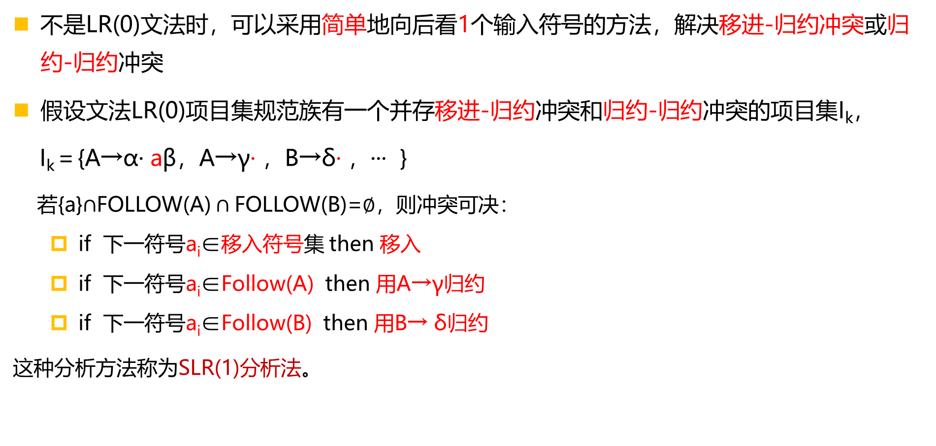
6.3 SLR(1)分析
不是LR(0)文法时，可以采用简单地向后看1个输入符号的方法，解决移进-归约冲突或归约-归约冲突
假设文法LR(0)项目集规范族有一个并存移进-归约冲突和归约-归约冲突的项目集I_{k}，
I_{k}＝{A→α· aβ，A→γ· ，B→δ· ，··· }
若{a}$∩$FOLLOW(A) $∩$FOLLOW(B)=$∅$，则冲突可决：
if 下一符号a_{i}∈移入符号集 then 移入
if 下一符号a_{i}∈Follow(A) then 用A→γ归约
if 下一符号a_{i}∈Follow(B) then 用B→ δ归约
这种分析方法称为SLR(1)分析法。

Slide 53
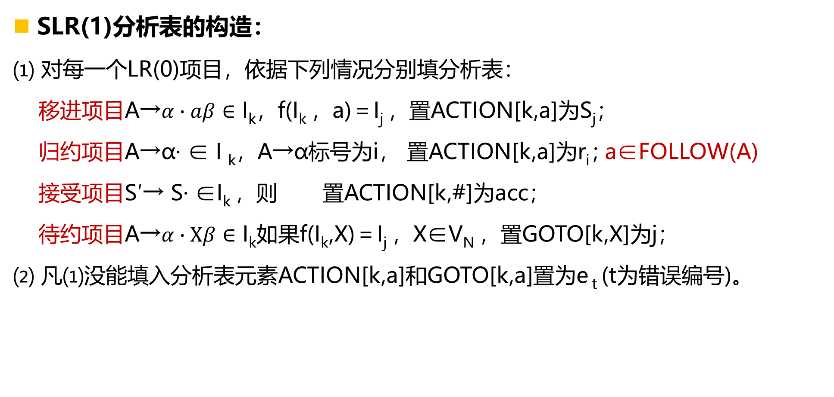
6.3 SLR(1)分析
SLR(1)分析表的构造：
⑴ 对每一个LR(0)项目，依据下列情况分别填分析表：
移进项目A→$α∙aβ∈$ I_{k}，f(I_{k} ，a)＝I_{j} ，置ACTION[k,a]为S_{j}；
归约项目A→α· ∈ I _{k}，A→α标号为i， 置ACTION[k,a]为r_{i} ; a∈FOLLOW(A)
接受项目S′→ S· ∈I_{k} ，则 置ACTION[k,#]为acc；
待约项目A→$α∙Xβ∈$ I_{k}如果f(I_{k},X)＝I_{j} ，X∈V_{N} ，置GOTO[k,X]为j；
⑵ 凡⑴没能填入分析表元素ACTION[k,a]和GOTO[k,a]置为e _{t} (t为错误编号)。

Slide 54
6.3 SLR(1)分析
例6.2: 实型变量的声明文法
<实型变量说明>→real<标识符表>
<标识符表> → <标识符表>,i
<标识符表> → i
G[S]：
G[S']
(1) S→rD
(2) D→D，i
(3) D→i
(0) S'→S
(1) S→rD
(2) D→D，i
(3) D→i
拓广

Slide 55
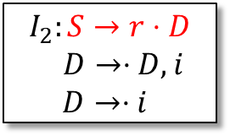
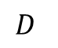
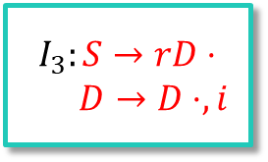
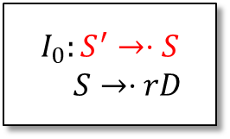
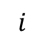
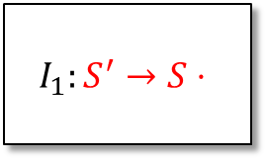

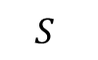
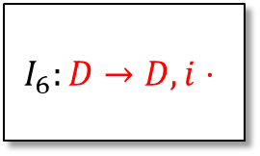
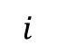
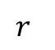
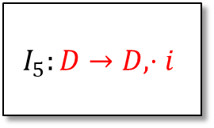
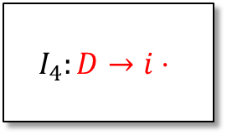

6.3 SLR(1)分析
G[S']
(0) S'→S
(1) S→rD
(2) D→D，i
(3) D→i
DFA与SLR(1)分析表
$$I_{0}:S^{′}→⋅S$$
$S→⋅rD$
$$r$$
$$I_{2}:S→r⋅D$$
$D→⋅D,i$
$D→⋅i$
$i$
$$I_{4}:D→i⋅$$
$$⇒$$
$$S$$
$$D$$
$$I_{1}:S^{′}→S⋅$$
$$I_{3}:S→rD⋅$$
$D→D⋅,i$
$$,$$
$I_{5}:D→D,⋅i$
$I_{6}:D→D,i⋅$
$i$
 | ACTION |  |  |  | GOTO
 | r | , | i | # | S | D
0 | S2 |  |  |  | 1
1 |  |  |  | acc
2 |  |  | S4 |  |  | 3
3 | r1 | r1,S5 | r1 | r1
4 | r3 | r3 | r3 | r3
5 |  |  | S6
6 | r2 | r2 | r2 | r2
有没有可能区分
Shift or reduce?

Slide 56
6.3 SLR(1)分析
G[S']
(0) S'→S
(1) S→rD
(2) D→D，i
(3) D→i
DFA与SLR(1)分析表
$$I_{0}:S^{′}→⋅S$$
$S→⋅rD$
$$r$$
$$I_{2}:S→r⋅D$$
$D→⋅D,i$
$D→⋅i$
$i$
$$I_{4}:D→i⋅$$
$$⇒$$
$$S$$
$$D$$
$$I_{1}:S^{′}→S⋅$$
$$I_{3}:S→rD⋅$$
$D→D⋅,i$
$$,$$
$I_{5}:D→D,⋅i$
$I_{6}:D→D,i⋅$
$i$
 | ACTION |  |  |  | GOTO
 | r | , | i | # | S | D
0 | S2 |  |  |  | 1
1 |  |  |  | acc
2 |  |  | S4 |  |  | 3
3 | r1 | r1,S5 | r1 | r1
4 | r3 | r3 | r3 | r3
5 |  |  | S6
6 | r2 | r2 | r2 | r2
有没有可能区分
Shift or reduce?
Follow(S) = {#}

Slide 57
6.3 SLR(1)分析
G[S']
(0) S'→S
(1) S→rD
(2) D→D，i
(3) D→i
DFA与SLR(1)分析表
$$I_{0}:S^{′}→⋅S$$
$S→⋅rD$
$$r$$
$$I_{2}:S→r⋅D$$
$D→⋅D,i$
$D→⋅i$
$i$
$$I_{4}:D→i⋅$$
$$⇒$$
$$S$$
$$D$$
$$I_{1}:S^{′}→S⋅$$
$$I_{3}:S→rD⋅$$
$D→D⋅,i$
$$,$$
$I_{5}:D→D,⋅i$
$I_{6}:D→D,i⋅$
$i$
 | ACTION |  |  |  | GOTO
 | r | , | i | # | S | D
0 | S2 |  |  |  | 1
1 |  |  |  | acc
2 |  |  | S4 |  |  | 3
3 |  | S5 |  | r1
4 | r3 | r3 | r3 | r3
5 |  |  | S6
6 | r2 | r2 | r2 | r2
有没有可能区分
Shift or reduce?
Follow(S) = {#}

Slide 58
6.3 SLR(1)分析
G[S']
(0) S'→S
(1) S→rD
(2) D→D，i
(3) D→i
DFA与SLR(1)分析表
$$I_{0}:S^{′}→⋅S$$
$S→⋅rD$
$$r$$
$$I_{2}:S→r⋅D$$
$D→⋅D,i$
$D→⋅i$
$i$
$$I_{4}:D→i⋅$$
$$⇒$$
$$S$$
$$D$$
$$I_{1}:S^{′}→S⋅$$
$$I_{3}:S→rD⋅$$
$D→D⋅,i$
$$,$$
$I_{5}:D→D,⋅i$
$I_{6}:D→D,i⋅$
$i$
 | ACTION |  |  |  | GOTO
 | r | , | i | # | S | D
0 | S2 |  |  |  | 1
1 |  |  |  | acc
2 |  |  | S4 |  |  | 3
3 |  | S5 |  | r1
4 |  | r3 |  | r3
5 |  |  | S6
6 |  | r2 |  | r2
有没有可能区分
Shift or reduce?
Follow(S) = {#}
Follow(D) = {, , #}

Slide 59
6.3 SLR(1)分析
 | ACTION |  |  |  |  |  | GOTO
 | a | c | e | b | d | # | S | A | B
0 | S2 |  |  |  |  |  | 1
1 |  |  |  |  |  | acc
2 |  |  |  | S4 |  |  |  | 3
3 |  | S5 |  | S6
4 | r2 | r2 | r2 | r2 | r2 | r2
5 |  |  |  |  | S8 |  |  |  | 7
6 | r3 | r3 | r3 | r3 | r3 | r3
7 |  |  | S9
8 | r4 | r4 | r4 | r4 | r4 | r4
9 | r1 | r1 | r1 | r1 | r1 | r1
Review
G[S']
(0) S'→S
(1) S→aAcBe
(2) A→b
(3) A→Ab
(4) B→d
0 | #
3
A
4
b
2
a
⇒
I₀:
S’ → · S
S → · aAcBe
S
（0）
I1:
S’ →S ·
A[3,e]=null
出错
a
I₂:
S → a· AcBe
A → · b
A → · Ab
A
I3:
S → aA ·cBe
A → A · b
c
I5:
S → aA c·Be
B → · d
B
I7:
S → aA cB·e
考虑分析串：abecde#
b
b
d
e
I4:
A → b·
（2）
I6:
A → Ab·
（3）
I8:
B → d·
（4）
I9:
S → aA cBe·
（1）

Slide 60
6.3 SLR(1)分析
 | ACTION |  |  |  |  |  | GOTO
 | a | c | e | b | d | # | S | A | B
0 | S2 |  |  |  |  |  | 1
1 |  |  |  |  |  | acc
2 |  |  |  | S4 |  |  |  | 3
3 |  | S5 |  | S6
4 |  | r2 |  | r2
5 |  |  |  |  | S8 |  |  |  | 7
6 |  | r3 |  | r3
7 |  |  | S9
8 |  |  | r4
9 |  |  |  |  |  | r1
Review
G[S']
(0) S'→S
(1) S→aAcBe
(2) A→b
(3) A→Ab
(4) B→d
0 | #
4
b
2
a
⇒
I₀:
S’ → · S
S → · aAcBe
S
（0）
I1:
S’ →S ·
A[4,e]=null
出错
a
I₂:
S → a· AcBe
A → · b
A → · Ab
A
I3:
S → aA ·cBe
A → A · b
c
I5:
S → aA c·Be
B → · d
B
I7:
S → aA cB·e
考虑分析串：abecde#
b
b
d
e
I4:
A → b·
（2）
I6:
A → Ab·
（3）
I8:
B → d·
（4）
I9:
S → aA cBe·
（1）

Slide 61
6.3 SLR(1)分析
SLR(1)文法
定义 6.8 设文法G的LR(0)项目集规范族C中任意含有m个移进项目和n个归约项目的冲突项目集I_{k} 的一般形式为：
I_{k}＝{ A₁→α₁·a₁β₁ ，A₂→α₂·a₂β₂ ，··· ，A_{m}→α_{m}·a_{m}β_{m} ，
B₁→γ₁· ，B₂→γ₂· ，··· ，B _{n}→γ_{n}· ，··· }
（其中，A _{i}、B _{j} ∈V_{N}, a _{i} ∈V_{T}, α_{i} 、βj、γ_{j}∈(V_{N}∪V_{T})*, ···表示剩下的待约项目），
如果移进符号集{ a₁ ， a ₂ ，··· ，α_{m}}和FOLLOW(B₁ )、FOLLOW(B₂ )、··· 、FOLLOW(B _{n} )两两相交均为空集 ，则文法G称为SLR(1)文法。
SLR(1)文法，可用SLR(1)分析法
SLR(1)文法，是无二义性的
LR(0)文法，一定也是SLR(1)文法

Slide 62
6.3 SLR(1)分析
例6.2 文法G[S] :
S → AB
A → aBa |ε
B → bAb |ε
1.该文法是SLR(1)的吗?
2.若是请构造它的分析表;
3.给出输入串baab#的分析过程.

Slide 63
6.3 SLR(1)分析
第1步 拓广文法:
S → AB
A → aBa |ε
B → bAb |ε
第2步 求Follow()集
Follow(S’) = { # }
Follow(S) = { # }
Follow(A) = {b, #}
Follow(B) = {a, # }
G[S']
(0) S'→S
(1) S → AB
(2) A → aBa
(3) A → ε
(4) B → bAb
(5) B → ε

Slide 64
6.3 SLR(1)分析
第3步 求LR(0)项目集族及识别活前缀的DFA
G[S']
S
(0) S'→S
(1) S → AB
(2) A → aBa
(3) A → ε
(4) B → bAb
(5) B → ε
⇒
I₀:
S'→ •S
S → •AB
A→ •aBa
A →•
I₁:
S'→S•
I₈:
A → aBa•
a
I₃:
A →a•Ba
B → • bAb
B → •
a
B
I₆:
A → aB•a
A
I₉:
B →bAb•
I₂:
S →A•B
B →•bAb
B → •
b
a
b
I₅:
B →b•Ab
A →•aBa
A → •
b
A
I₇:
B →bA•b
Follow(S') = { # }
Follow(S) = { # }
Follow(A) = {b, #}
Follow(B) = {a, # }
B
I₄:
S → AB•
不是LR(0)文法，是SLR(1)文法

Slide 65
6.3 SLR(1)分析
第4步 构造SLR(1)分析表
S
 | ACTION |  |  | GOTO
 | a | b | # | S | A | B
0 | S3 | r3 | r3 | 1 | 2
1 |  |  | acc
2 | r5 | S5 | r5 |  |  | 4
3 | r5 | S5 | r5 |  |  | 6
4 |  |  | r1
5 | S3 | r3 | r3 |  | 7
6 | S8
7 |  | S9
8 |  | r2 | r2
9 | r4 |  | r4
⇒
I₀:
S' → •S
S → •AB
A→ •aBa
A →•
I₁:
S'→S•
I₈:
A → aBa•
a
I₃:
A →a•Ba
B → • bAb
B → •
a
B
I₆:
A → aB•a
A
I₂:
S →A•B
B →•bAb
B → •
I₉:
B →bAb•
b
a
b
I₅:
B →b•Ab
A →•aBa
A → •
b
A
I₇:
B →bA•b
B
I₄:
S → AB•
G[S']
(0) S'→S
(1) S → AB
(2) A → aBa
(3) A → ε
(4) B → bAb
(5) B → ε
Follow(S') = { # }
Follow(S) = { # }
Follow(A) = {b, #}
Follow(B) = {a, # }

Slide 66
6.3 SLR(1)分析
G[S']
(0) S'→S
(1) S → AB
(2) A → aBa
(3) A → ε
(4) B → bAb
(5) B → ε
第5步 SLR(1)分析法，分析串baab#
步骤 | 状态栈 | 符号栈 | 输入串 | ACTION | GOTO
1 | 0 | # | baab# | r3:A → ε 2
 | ACTION |  |  | GOTO
 | a | b | # | S | A | B
0 | S3 | r3 | r3 | 1 | 2
1 |  |  | acc
2 | r5 | S5 | r5 |  |  | 4
3 | r5 | S5 | r5 |  |  | 6
4 |  |  | r1
5 | S3 | r3 | r3 |  | 7
6 | S8
7 |  | S9
8 |  | r2 | r2
9 | r4 |  | r4
2 | 02 | #A | baab# | S5
3 | 025 | #Ab | aab# | S3
4 | 0253 | #Aba | ab# | r5: B → ε 6
5 | 02536 | #AbaB | ab# | S8
6 | 025368 | #AbaBa | b# | r2:A → aBa 7
7 | 0257 | #AbA | b# | S9
8 | 02579 | #AbAb | # | r4:B → bAb 4
9 | 024 | #AB | # | r1: S → AB 1
10 | 01 | #S | # | ACC

Slide 67
6.3 SLR(1)分析
例6.3 文法G
⇒
I₀:
S'→ •S
S→ •aAd
S→ •bAc
S→ •aec
S→ •bed
S
I₁:
S'→S•
(0) S'→S
(1) S →aAd
(2) S →bAc
(3) S →aec
(4) S→bed
(5) A→e
b
A
c
I₃:
S→b•Ac
S→b•ed
A→ •e
I₆:
S→ bA•c
I₁₀:
S→ bAc•
e
I₇:
S→ be•d
A→ e•
d
I₁₁:
S→ bed•
a
I₂:
S→ a•Ad
S→ a•ec
A→ •e
A
I₄:
S→ aA•d
d
Follow(A)={ c, d }
移进符号={ d }
不是SLR(1)文法
I₈:
S→ aAd•
e
Follow(A)={ c, d }
移进符号={ c }
不是SLR(1)文法
I₅:
S→ ae•c
A→ e•
I₇: 遇c-归约
遇d-移进
c
I₅: 遇c-移进
遇d-归约
I₉:
S→ aec•

Slide 68
本章主要内容
6.1 LR分析概述
6.2 LR(0)分析
6.3 SLR(1)分析
6.4 LR(1)分析
6.5 LALR(1)分析
6.6 二义性文法的应用

Slide 69
6.4 LR(1)分析
SLR(1)分析法存在的问题
SLR只是简单地考察下一个输入符号b是否属于与归约项目A→α相关联的FOLLOW(A)，但b∈FOLLOW(A)只是归约α的一个必要条件，而非充分条件
对于产生式 A→α的归约，在不同的使用位置，A会要求不同的后继符号
在特定位置，A的后继符集合是FOLLOW(A)的子集

Slide 70
6.4 LR(1)分析
对SLR(1)分析法改进
LR(1)分析法在构造项目时，将特定位置的后继符信息一并纳入考量范围
[S→L=R· , #]
S
#
[L→*R· , =]
0) S′→S
1) S→L=R
2) S→R
3) L→*R
4) L→id
5) R→L
L = R
[R→L· , #]
X | FOLLOW( X )
S | #
L | =, #
R | =, #
* R
L
[R→L· , =]
L

Slide 71
6.4 LR(1)分析
LR(1)的基本思想：
若：A→α•Bβ∈I_{i}
则：B→·γ∈I_{i}
在状态I_{j}：下个符号属于Follow(B)而不属于First(β), 即便归约到B，最终 “此路不通”
把First(β)作为产生式B→γ归约时向前查看的符号集合(向前搜索符号集，前瞻符号集)，代替SLR(1)分析法中的Follow(B)，并将向前搜索符号集也放在LR(0)项目的后面:
[A→α•β, a]， a称为向前搜索符(展望符/前膽符) - LR(1)项目
β
I_{k}：
A→αBβ•
I_{i}: A→α•Bβ
B→•γ
B
I_{j}：
B→γ•
γ

Slide 72
6.4.1 LR(1)项目集族的构造
LR(1)项目
定义6.9 附加搜索符(∈V_{T}∪{#})的LR(0)项目称为LR(1)项目。
[LR(0)项目，搜索符]。
LR(0)项目 - LR(1)项目的心。
对于同心的LR(1)项目简记： [LR(0)项目，搜索符1︱搜索符2︱···︱搜索符m]。
“搜索符1︱搜索符2︱···︱搜索符m”称为搜索集。
形如[A→α•, a]的项表示仅在下一个输入符号等于a时才可以按照A→α 进行归约；
这样的a的集合总是FOLLOW(A)的子集，通常是真子集

Slide 73
6.4.1 LR(1)项目集族的构造
搜索符的继承与传播
[S'→ •S, #]
[ A→α•Bβ, a ]
b =？
B→γ∈P
[ B→•γ, b ]
b∈FIRST (βa)
当β ⇒⁺ ε 时，此时b=a叫继承的搜索符，
否则叫自生的搜索符

Slide 74
6.4.1 LR(1)项目集族的构造
定义 6.10 设I是文法G的LR(1)项目子集，则Move1(I，X)定义如下： Move1(I，X) ＝ {[A→αX•β, a]︱[A→α•Xβ, a]∈I}
定义 6.11 设I是文法G的LR(1)项目子集，closure1(I)定义如下：
⑴ I ⊂ closure1(I)
⑵ {[B→•γ, b]︱[A→α•Bβ,a]∈closure1(I), b∈FIRST(βa)} ⊂ closure1(I)
⑶ 重复⑵，直到closure1(I)，不再扩大为止。

Slide 75
6.4.2 LR(1)分析表的构造
LR(1)识别活前缀的DFA M构造
设文法G＝(V_{N}，V_{T}，P，S)，等价改写成文法G′：
G′＝(V_{N}∪{S′}，V_{T}，P∪{S′→S}，S′)，其中V_{N}∪{S′}＝Ф，则识别活前缀DFA M＝(K,Σ, f, S,Z)，其中
⑴ K ⊆ρ(LR(1)项目集)
⑵ Σ ＝ V_{N}∪V_{T}
⑶ f(I,X) ＝ closure(Move1(I，X)),I∈ K, X∈Σ
⑷ S ＝ closure1([S′→•S,#])
⑸ Z ＝ {q︱q∈K, q 含有归约项目}
定义6.12 文法G的LR(1)识别活前缀DFA M的状态集称为文法G的LR(1)项目集规范族。

Slide 76
6.4.2 LR(1)分析表的构造
LR(1)分析表的构造
设文法G的LR(1)项目集规范族C＝{ I₀，I₁，··· ，I_{n}},
对C中每个I_{i}构造得到状态i。状态i 的语法分析动作按照下面的方法决定：
if [A→α·aβ, b ] ∈I_{i} && f( I_{i} , a )=I_{j} then ACTION[ i, a ]=S_{j}
if [A→α·Bβ,b ] ∈I_{i} && f( I_{i} , B )=I_{j} then GOTO[ i, B ]=j
if [A→α·, a ] ∈I_{i}且A ≠ S' then ACTION[ i, a ]=r_{j}
（j是产生式A→α的编号）
if [S'→S·, #] ∈I_{i} then ACTION [ i, # ]=acc;
所有没有定义的条目都设置为e_{t},t是错误编号

Slide 77
6.4.2 LR(1)分析表的构造
构造例6.3文法的LR(1)分析表：第1步 DFA
(0) S'→S
(1) S →aAd
(2) S →bAc
(3) S →aec
(4) S→bed
(5) A→e
⇒
I₀:
S' → •S, #
S→ •aAd, #
S→ •bAc, #
S→ •aec, #
S→ •bed, #
S
I₁:
S' → S•, #
I₂:
S→ a•Ad, #
S→ a•ec, #
A→ •e, d
A
I₄:
S→ aA•d, #
d
I₈:
S→aAd•, #
a
e
b
I₅:
S→ ae • c, #
A→ e •, d
c
I₉:
S→aec•, #
I₃:
S→ b•Ac, #
S→ b•ed, #
A→ •e, c
A
I₆:
S→ bA•c, #
c
I₁₀:
S→bAc•, #
e
I₇:
S→ be•d, #
A→e •, c
d
I₁₁:
S→bed•, #

Slide 78
6.4.2 LR(1)分析表的构造
构造例6.3文法的LR(1)分析表：第2步 分析表
 | ACTION |  |  |  |  |  | GOTO
 | a | b | c | d | e | # | S | A
0
1
2
3
4
5
6
7
8
9
10
11
⇒
I₀:
S’→ •S, #
S→ •aAd, #
S→ •bAc, #
S→ •aec, #
S→ •bed, #
S
I₁: r0
S’→ S•, #
I₈: r1
S→aAd•, #
d
S2
S3
1
I₂:
S→ a•Ad, #
S→ a•ec, #
A→ •e, d
A
I₄:
S→ aA•d, #
acc
a
S5
4
e
S7
6
b
I₅:
S→ ae • c, #
A→ e •, d r5
S8
I₃:
S→ b•Ac, #
S→ b•ed, #
A→ •e, c
A
I₆:
S→ bA•c, #
S9
r5
c
c
S10
I₁₀: r2
S→bAc•, #
I₉: r3
S→aec•, #
r5
S11
e
r1
I₇:
S→ be•d, #
A→e •, c r5
d
r3
I₁₁: r4
S→bed•, #
r2
r4

Slide 79
6.4.3 LR(1)文法
定义 6.13 设文法G的LR(1)项目集规范族C中任意含有m个移进项目和 n个归约项目的冲突项目集 I_{k} 的一般形式为
I_{k}＝{[A₁→α₁·a₁β₁ ,S′₁],···，[A _{m}→α_{m}· a _{m}β_{m} ,S′_{m}],
[B₁→γ₂·,S₁]，··· ，[B _{n}→γ_{n}·, S_{n}] ，··· }
A _{i},B _{j} ∈V_{N}, a _{i} ∈V_{T}, α_{i} ,β_{j}、γ_{j}∈(V_{N}∪V_{T})*, S′_{i}、 S_{j}为搜索集，
最后的···表示剩下的待约项目)。
如果移进符号集{ a₁ ， a ₂ ，··· ，α_{m}}和搜索集S₁、 S₂、··· 、S _{n} 两两相交均为空集,则文法G称为LR(1)文法。
关于LR(1)文法，可以得出下列几个结论。
⑴ 如果文法G是LR(1)文法，则G可采用LR(1)分析法。
⑵ 如果文法G是LR(1)文法，则G是无二义性的。
⑶ 如果文法G是SLR(1)文法，则G一定是LR(1) 。

Slide 80
6.4 LR(1)分析
例6.4 拓广文法
(0) S′→S
(1) S→BB
(2) B→aB
(3) B→b
构造LR(1)分析表
分析串abab#
第1步 DFA
I₀: S’→•S, #
S→•BB, #
B→•aB, a
B→•aB, b
B→ •b, a
B→ •b, b
⇒
I₀: S’→•S, #
S→•BB, #
B→•aB, a/b
B→ •b, a/b
S
I₁: S’→S •, #
I₅: S→BB•, #
B
a
B
I₂: S→B • B, #
B→•aB, #
B→ •b, #
a
I₆: B→a•B, #
B→•aB, #
B→ •b, #
b
a
I₄: B→ b •, a/b
b
b
B
b
a
I₃: B→a•B, a/b
B→•aB, a/b
B→ •b, a/b
I₇: B→ b •, #
I₉: B→ aB•, #
B
I₈: B→ aB•, a/b
识别活前缀的DFA

Slide 81
6.4 LR(1)分析
(0) S′→S
(1) S→BB
(2) B→aB
(3) B→b
第2步 LR(1)分析表
状态 | ACTION |  |  | GOTO
 | a | b | # | S | B
0
1
2
3
4
5
6
7
8
9
I₀: S’→•S, #
S→•BB, #
B→•aB, a/b
B→ •b, a/b
S
I₁: S’→S •, #
I₅: S→BB•, #
s3
s4
1
2
acc
B
a
s6
s7
5
B
I₂: S→B • B, #
B→•aB, #
B→ •b, #
a
I₆: B→a•B, #
B→•aB, #
B→ •b, #
s3
s4
8
b
r3
r3
a
I₄: B→ b •, a/b
r1
b
s6
s7
9
b
a
b
B
r3
I₃: B→a•B, a/b
B→•aB, a/b
B→ •b, a/b
I₇: B→ b •, #
I₉: B→ aB•, #
r2
r2
r2
B
请留意 I3/I6; I4/I7, I8/I9
I₈: B→ aB•, a/b

Slide 82
6.4 LR(1)分析
(0) S′→S
(1) S→BB
(2) B→aB
(3) B→b
第3步 分析串abab
步骤 状态栈 符号栈 输入串 ACTION GOTO
0 0 # abab# S3
1 03 #a bab# S4
2 034 #ab ab# r3: B→b 8
3 038 #aB ab# r2: B→aB 2
4 02 #B ab# S6
5 026 #Ba b# S7
6 0267 #Bab # r3: B→b 9
7 0269 #BaB # r2: B→aB 5
8 025 #BB # r1: S→BB 1
9 01 #S # acc
状态 | ACTION |  |  | GOTO
 | a | b | # | S | B
0 | s3 | s4 |  | 1 | 2
1 |  |  | acc
2 | s6 | s7 |  |  | 5
3 | s3 | s4 |  |  | 8
4 | r3 | r3
5 |  |  | r1
6 | s6 | s7 |  |  | 9
7 |  |  | r3
8 | r2 | r2
9 |  |  | r2

Slide 83
本章主要内容
6.1 LR分析概述
6.2 LR(0)分析
6.3 SLR(1)分析
6.4 LR(1)分析
6.5 LALR(1)分析
6.6 二义性文法的应用

Slide 84
6.5 LALR(1)分析
定义6.14 如果采用同心项目集合并方法，进行合并后的文法G的LR(1)项目集规范族，没有LR(1)项目冲突，则称文法G为LALR(1)文法。
关于LALR(1)文法，可以得出下列几个结论。
⑴如果文法G是LALR(1)文法，则G可采用LALR(1)分析法。
⑵如果文法G是LALR(1)文法，则G是无二义性的。
⑶如果文法G是LALR(1)文法，则G一定是LR(1)
考虑例6.4文法
(0) S′→S
(1) S→BB
(2) B→aB
(3) B→b

Slide 85
6.5 LALR(1)分析
文法
⇒
I₀:
S′→ • S, #
S → • BB，#
B → • aB, a|b
B → • b, a|b
S
I₁:
S′→S • ， #
(0) S′→S
(1) S→BB
(2) B→aB
(3) B→b
B
I₂:
S → B•B, #
B → • aB, #
B → • b, #
B
I₅:
S →BB • ， #
a
I₆:
B → a•B, #
b
a
I₄:
B → b •, a|b
a
b
B → • aB, #
B → • b, #
I₃与I₆同心集
I₄与I₇同心集
I₈与I₉同心集
b
I₇:
B → b • , #
b
I₃:
B → a•B, a|b
a
B
B → • aB, a|b
B → • b, a|b
B
I₈:
B→aB • , a|b
I₉:
B → aB•, #

Slide 86
6.5 LALR(1)分析
合并同心集
⇒
I₀:
S′→ • S, #
S → • BB，#
B → • aB, a|b
B → • b, a|b
S
I₁:
S’ →S • ， #
(0) S′→S
(1) S→BB
(2) B→aB
(3) B→b
B
I₂:
S → B•B, #
B
I₅:
S →BB • ， #
B → • aB, #
B → • b, #
b
a
I₄₇:
B → b •, a|b|#
b
a
I₃与I₆同心集
I₄与I₇同心集
I₈与I₉同心集
b
I₃₆:
B → a•B, a|b |#
合并之后无冲突
B → • aB, a|b |#
B → • b, a|b |#
B
I₈₉:
B→aB • , a|b |#
a

Slide 87
6.5 LALR(1)分析
LALR(1)分析表
⇒
I₀:
S′→ • S, #
S → • BB，#
B → • aB, a|b
B → • b, a|b
S
I₁:
S’ →S • ， #
LALR(1)分析表
状态 | ACTION |  |  | GOTO
 | a | b | # | S | B
0 | S3 | S4 |  | 1 | 2
1 |  |  | acc
2 | S3 | S4 |  |  | 5
3 | S3 | S4 |  |  | 8
4 | r3 | r3 | r3
5 |  |  | r1
8 | r2 | r2 | r2
 | ACTION |  |  | GOTO
状态 | a | b | # | S | B
0 | S36 | S47 |  | 1 | 2
1 |  |  | acc
2 | S36 | S47 |  |  | 5
36 | S36 | S47 |  |  | 89
47 | r3 | r3 | r3
5 |  |  | r1
6 | s6 | s7 |  |  | 9
7 |  |  | r3
89 | r2 | r2 | r2
9 |  |  | r2
B
I₂:
S → B•B, #
B
I₅:
S →BB • ， #
B → • aB, #
B → • b, #
b
a
I₄₇:
B → b •, a|b|#
b
a
b
(0) S′→S
(1) S→BB
(2) B→aB
(3) B→b
I₃₆:
B → a•B, a|b |#
与LR(1)分析表的区别？
与SLR(1)分析表的区别？
与LR(0)分析表的区别?
B → • aB, a|b |#
B → • b, a|b |#
B
I₈₉:
B→aB • , a|b |#
a

Slide 88
6.5 LALR(1)分析
例6.5 赋值语句文法
LR(1)自动机
0) S′ →S
1) S→L=R
2) S→R
3) L→*R
4) L→id
5) R→L
I₁:
S′→S • , #
I₉:
S→L=R • , #
R
I₆:
S→L= • R , #
R→ • L , #
L→ • *R , #
L→ • id , #
L
I₁₀:
R→L • , #
S
L
L
I₂:
S→L•=R , #
R→L• , #
=
⇒
I₀:
S′→ •S , #
S→•L=R , #
S→•R , #
L→•*R ,=| #
L→ • id ,=| #
R→ • L , #
*
I₁₁:
L→* • R ,# R→ • L, #
L→ • *R ,#
L→ • id , #
*
R
I₃:
S→R• , #
id
I₇:
L→*R • , =| #
同心集
R
*
I₄:
L→*•R , =|#
R→ •L , =|#
L→ • *R , =|#
L→ • id , =|#
id
I₁₀、 I₈
I₁₁、 I₄
I₁₂、 I₅
I₁₃、 I₇
L
I₈:
R→L • , =| #
I₁₂:
L→id • , #
*
R
id
id
I₅:
L→id• , =| #
I₁₃:
L→*R • , #

Slide 89
6.5 LALR(1)分析
例6.5 赋值语句文法
LR(1)自动机
0) S′ →S
1) S→L=R
2) S→R
3) L→*R
4) L→id
5) R→L
I₁:
S′→S • , #
I₉:
S→L=R • , #
R
I₆:
S→L= • R , #
R→ • L , #
L→ • *R , #
L→ • id , #
L
I₁₀:
R→L • , #
S
L
L
I₂:
S→L•=R , #
R→L• , #
=
⇒
I₀:
S′→ •S , #
S→•L=R , #
S→•R , #
L→•*R ,=| #
L→ • id ,=| #
R→ • L , #
*
I₁₁:
L→* • R ,# R→ • L, #
L→ • *R ,#
L→ • id , #
*
R
I₃:
S→R• , #
id
I₇:
L→*R • , =| #
同心集
R
*
I₄:
L→*•R , =|#
R→ •L , =|#
L→ • *R , =|#
L→ • id , =|#
id
I₁₀、 I₈
I₁₁、 I₄
I₁₂、 I₅
I₁₃、 I₇
L
I₈:
R→L • , =| #
I₁₂:
L→id • , #
*
R
id
id
I₅:
L→id• , =| #
I₁₃:
L→*R • , #

Slide 90
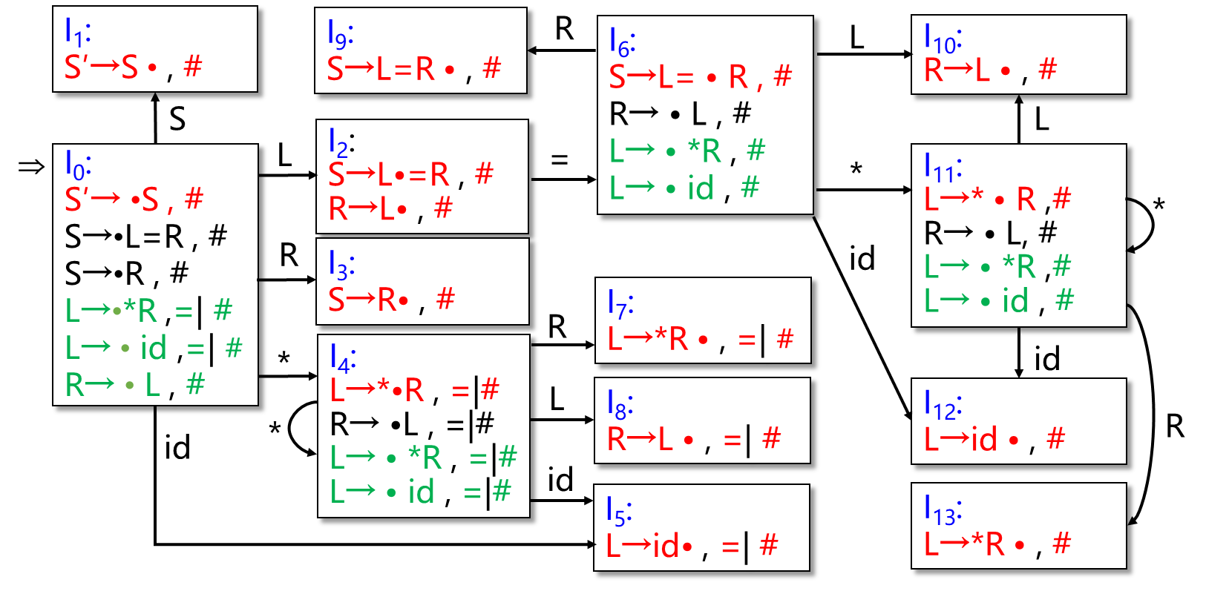
6.5 LALR(1)分析
0) S′ →S
1) S→L=R
2) S→R
3) L→*R
4) L→id
5) R→L
状态 | ACTION |  |  |  | GOTO
 | * | id | = | # | S | L | R
0 | s4 | s5 |  |  | 1 | 2 | 3
1 |  |  |  | acc
2 |  |  | s6 | r5
3 |  |  |  | r2
4 | s4 | s5 |  |  |  | 8 | 7
5 |  |  | r4 | r4
6 | s11 | s12 |  |  |  | 10 | 9
7 |  |  | r3 | r3
8 |  |  | r5 | r5
9 |  |  |  | r1
10 |  |  |  | r5
11 | s11 | s12 |  |  |  | 10 | 13
12 |  |  |  | r4
13 |  |  |  | r3
例6.5 文法的LR(1)分析表
分析: i=j=k#

Slide 91
6.5 LALR(1)分析
例6.5 赋值语句文法
LALR(1)自动机
LR(1)自动机
0) S′ →S
1) S→L=R
2) S→R
3) L→*R
4) L→id
5) R→L
I₁:
S′→S • , #
I₉:
S→L=R • , #
R
I₆:
S→L= • R , #
R→ • L , #
L→ • *R , #
L→ • id , #
L
I₁₀:
R→L • , #
S
id
L
L
I₂:
S→L•=R , #
R→L• , #
=
⇒
I₀:
S′→ •S , #
S→•L=R , #
S→•R , #
L→•*R ,=| #
L→ • id ,=| #
R→ • L , #
*
I₁₁:
L→* • R ,# R→ • L, #
L→ • *R ,#
L→ • id , #
*
L
R
*
id
I₃:
S→R• , #
I₇:
L→*R • , =| #
同心集
R
*
I₄:
L→*•R , =|#
R→ •L , =|#
L→ • *R , =|#
L→ • id , =|#
id
I₁₀、 I₈
I₁₁、 I₄
I₁₂、 I₅
I₁₃、 I₇
L
I₈:
R→L • , =| #
I₁₂:
L→id • , #
*
R
id
id
I₅:
L→id• , =| #
I₁₃:
L→*R • , #

Slide 92
6.5 LALR(1)分析
例6.5 赋值语句文法
LALR(1)自动机
LALR(1)分析表
0) S′ →S
1) S→L=R
2) S→R
3) L→*R
4) L→id
5) R→L
I₁:
S′→S • , #
I₉:
S→L=R • , #
R
I₆:
S→L= • R , #
R→ • L , #
L→ • *R , #
L→ • id , #
状态 | ACTION |  |  |  | GOTO
 | * | id | = | # | S | L | R
0 | s4 | s5 |  |  | 1 | 2 | 3
1 |  |  |  | acc
2 |  |  | s6 | r5
3 |  |  |  | r2
4 | s4 | s5 |  |  |  | 8 | 7
5 |  |  | r4 | r4
6 | s4 | s5 |  |  |  | 8 | 9
7 |  |  | r3 | r3
8 |  |  | r5 | r5
9 |  |  |  | r1
id
S
L
I₂:
S→L•=R , #
R→L• , #
L
⇒
I₀:
S′→ •S , #
S→•L=R , #
S→•R , #
L→•*R ,=| #
L→ • id ,=| #
R→ • L , #
=
R
*
I₃:
S→R• , #
I₇:
L→*R • , =| #
同心集
R
*
I₄:
L→*•R , =|#
R→ •L , =|#
L→ • *R , =|#
L→ • id , =|#
I₁₀、 I₈
I₁₁、 I₄
I₁₂、 I₅
I₁₃、 I₇
L
I₈:
R→L • , =| #
id
*
id
I₅:
L→id• , =| #
分析: i=j=k#

Slide 93
6.5 LALR(1)分析
例6.6 合并同心项目集时产生归约-归约冲突的文法
0) S′→S
1) S→aAd|bBd|aBe|bAe
2) A→c
3) B→c
I₄:
S→ aA ·d, #
d
I₁₀:
S→ aAd· , #
I₁:
S′→ S · , #
A
I₅:
S→ aB·e, #
e
I₁₁:
S→ aBe· , #
I₂:
S→ a ·Ad, #
S→ a ·Be, #
A→ · c , d
B→ · c , e
B
S
c
I₆:
A→ c · , d
B→ c · , e
⇒
I₀:
S′→ • S , #
S→ • aAd , #
S→ • bBd , #
S→ • aBe, #
S→ • bAe, #
a
d
B
I₇:
S→ bB·d, #
I₁₂:
S→ bBd· , #
I₃:
S→ b ·Bd, #
S→ b ·Ae, #
B→ · c , d
A→ · c , e
e
A
I₈:
S→ aA·e, #
I₁₃:
S→ aAe· , #
b
c
I₉:
A→ c · , e
B→ c · , d
合并同心集时产生归约-归约冲突, 故不是LALR(1)文法。合并同心集会不会产生移进-归约冲突？

Slide 94
6.5 LALR(1)分析
LALR(1)的特点：
形式上与LR(1)相同
大小上与LR(0)/SLR相当
分析能力介于SLR和LR(1)二者之间
LR(0) < SLR(1) < LALR(1) < LR(1)
合并后的向前搜索符集合仍为FOLLOW集的子集

Slide 95
6.5 LALR(1)分析
不同语法分析方法及其文法之间的关系
LR(0) ⊂ SLR(1) ⊂ LALR(1) ⊂ LR(1)
LL(1) ⊂ LR(1)
皆为无二义性文法
上下文无关文法
无二义性的上下文无关文法
LL(1)
LR(1)
LALR(1)
LR(0)
SLR(1)

Slide 96
本章主要内容
6.1 LR分析概述
6.2 LR(0)分析
6.3 SLR(1)分析
6.4 LR(1)分析
6.5 LALR(1)分析
6.6 二义性文法的应用

Slide 97
6.6 二义性文法的应用
二义性文法的特点
任何一个二义性文法都不是LR的
某些类型的二义性文法在语言的描述和实现中很有用
更简短、更自然
例：算术表达式文法
非二义性文法 ① E → E + T
② E → T
③ T → T * F
④ T → F
⑤ F → ( E )
⑥ F → id
二义性文法
① E→ E+E
② E→ E*E
③ E→ ( E )
④ E→ id

Slide 98
6.6 二义性文法的应用
例6.7 二义性文法G[E]的LR自动机
0) E’→E
1) E→E+E
2) E→E*E
3) E→(E)
4) E→i
FOLLOW(E) = { +,*,), # }
i
+
I₇:
E→E+E •
E→E • +E
E→E • *E
I₄:
E→E+ • E
E→ • E+E
E→ • E*E
E→ • (E)
E→ • i
E
用优先级和结合性解决冲突：
* 优先于 +
+,* 都是左结合的
I₁:
E′→E •
E→E • +E
E→E • *E
*
(
⇒
I₀:
E′→ • E
E→ •E+E
E→ • E*E
E→ • (E)
E→ • i
E
+
*
(
I₈:
E→E*E •
E→E• +E
E→E • *E
I₂:
E→(• E)
E→ • E+E
E→ • E*E
E→ • (E)
E→ • i
I₅:
E→ E* • E
E→ • E+E
E→ • E*E
E→ • (E)
E→ • i
+
(
E
i+i*i#
i+i+i#
i*i+i#
i*i*i#
(
E
i
i
*
i
i
*
+
I₃:
E→ i •
I₆:
E→(E • )
E→E • +E
E→E • *E
I₉:
E→(E) •
)

Slide 99
6.6 二义性文法的应用
消除冲突方法小结：
I₁ - ∵Follw(E’)={#}，与移入符号{+,*}不冲突 ∴用SLR(1)方法
SLR(1)亦适用于I₃,I₉,以减少错误的归约
I₈ -下一符号：
+ ∵ +是左结合的，应先归约栈顶的E+E; 不能移入，故应去掉标记为+的出边(它代表遇此终结符移入到下一状态)
* ∵ *优先级高于+，应移入到下一状态I₅
Follow(E)的其它符号，均归约。
I₉ – 下一符号:
+ ∵ *优先级高于+，应先归约栈顶的E*E； 不能移入，故去掉标记为+的出边。
* ∵ *是左结合的，应先归约栈顶的E*E； 不能移入，故去掉标记为*的出边。
Follow(E)的符号，均归约

Slide 100
6.6 二义性文法的应用
算术表达式文法G[E]的LR分析表
0) E’→E
1) E→E+E
2) E→E*E
3) E→(E)
4) E→i
状态 | ACTION |  |  |  |  |  | GOTO
 | id | + | * | ( | ) | # | E
0 | s3 |  |  | s2 |  |  | 1
1 |  | s4 | s5 |  |  | acc
2 | s3 |  |  | s2 |  |  | 6
3 |  | r4 | r4 |  | r4 | r4
4 | s3 |  |  | s2 |  |  | 7
5 | s3 |  |  | s2 |  |  | 8
6 |  | s4 | s5 |  | s9
7 |  | r1 | s5 |  | r1 | r1
8 |  | r2 | r2 |  | r2 | r2
9 |  | r3 | r3 |  | r3 | r3
FOLLOW(E) = { +,*,), # }
I₇:
E→E+E ·
E→E · +E
E→E · *E
I₈:
E→E*E ·
E→E · +E
E→E · *E

Slide 101
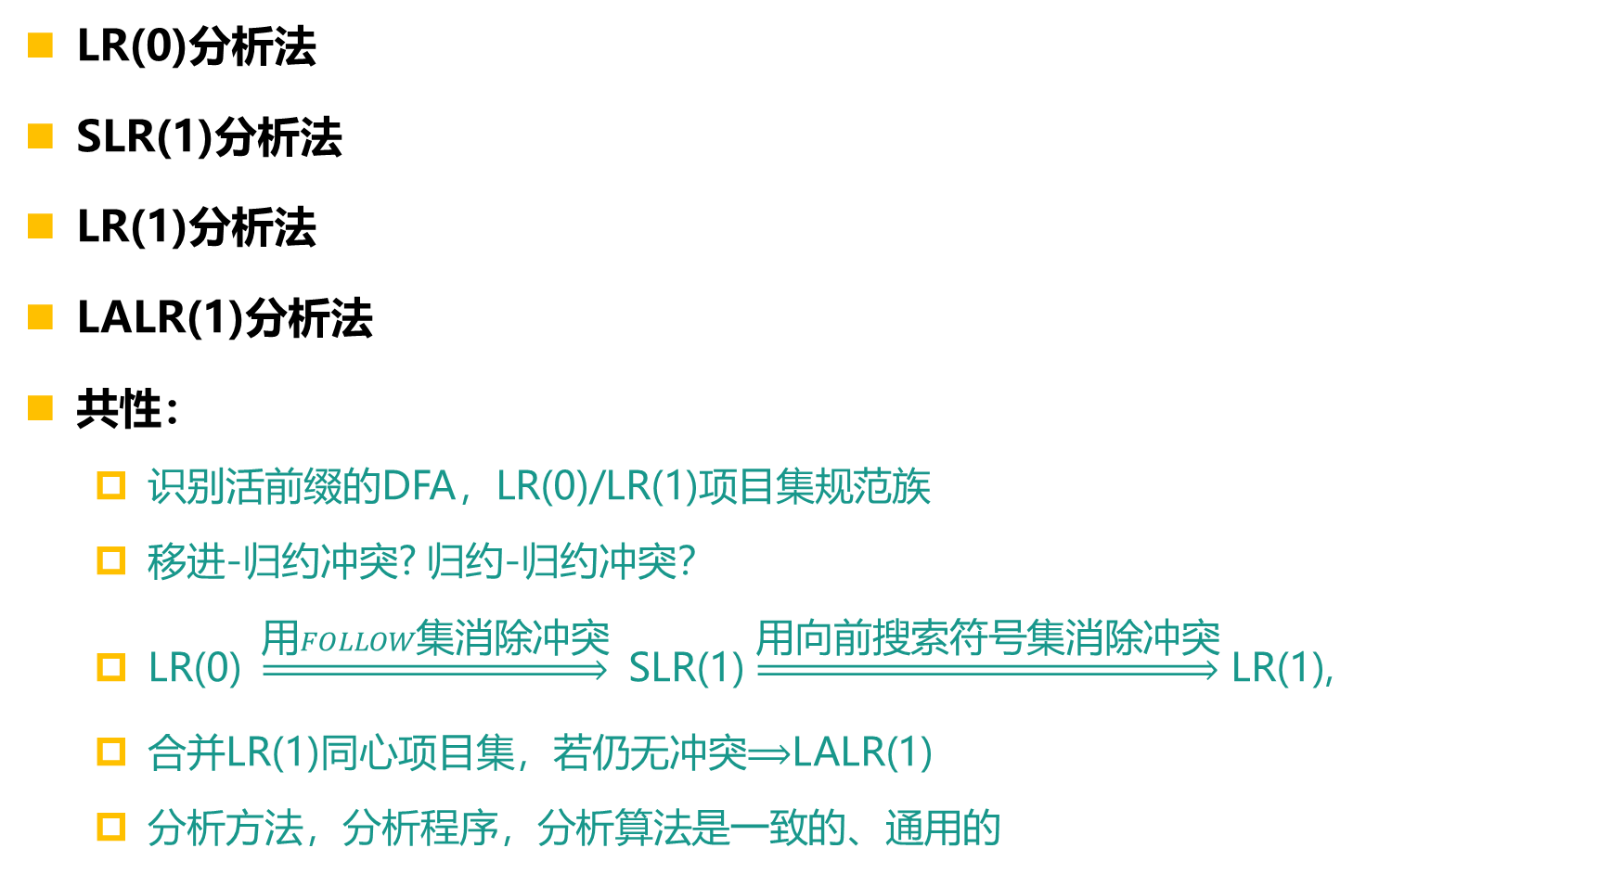
小结
LR(0)分析法
SLR(1)分析法
LR(1)分析法
LALR(1)分析法
共性：
识别活前缀的DFA，LR(0)/LR(1)项目集规范族
移进-归约冲突? 归约-归约冲突？
LR(0) $\underset{⇒}{用FOLLOW集消除冲突}$ SLR(1) $\underset{⇒}{用向前搜索符号集消除冲突}$ LR(1),
合并LR(1)同心项目集，若仍无冲突$⟹$LALR(1)
分析方法，分析程序，分析算法是一致的、通用的

Slide 102
小结
基本概念：
可归前缀、活前缀、LR(0)项目、移进项目、待约项目、归约项目、接受项目、移进-归约冲突、归约-归约冲突、LR(0)项目集、LR(0)项目集规范族、LR(0)文法、SLR(1)文法、搜索符、搜索集、LR(1)项目、LR(1)文法、LR(1)项目集规范族、同心项目、同心项目集和LALR(1)文法
重点掌握：
构造识别LR(0)活前缀DFA、构造识别LR(1)活前缀DFA和合并识别LR(1)活前缀DFA的同心项目集；
LR(0)、SLR(1)、LR(1)和LALR(1)文法判别；
LR(0)、SLR(1)、LR(1)和LALR(1) 分析表；
LR分析算法。

Slide 103



SEIZE THE DAY
AND LIVE UP TO THE TIMES
再见

Slide 104

谢 谢 聆 听 敬 请 指 正

Slide 105
SEIZE THE DAY
AND LIVE UP TO THE TIMES

